Slide 1
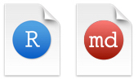
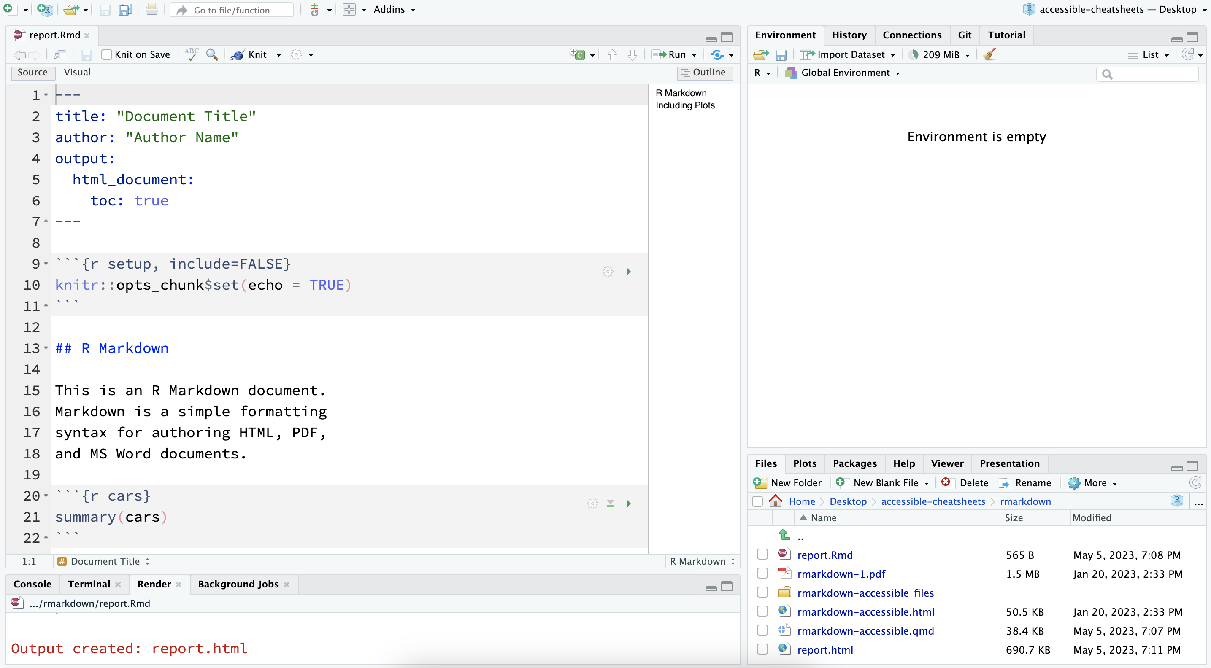

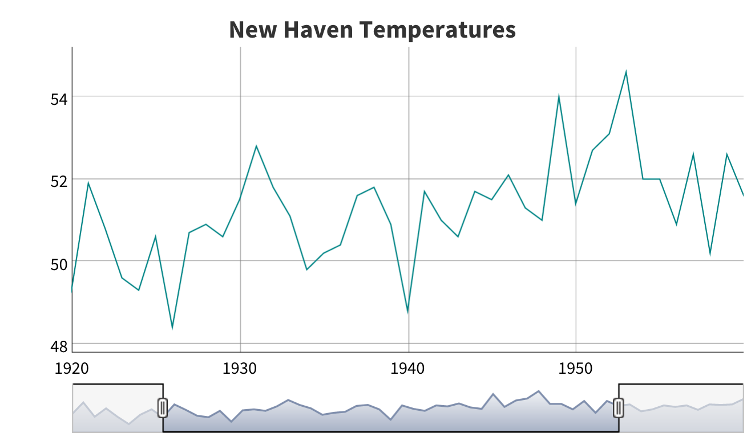
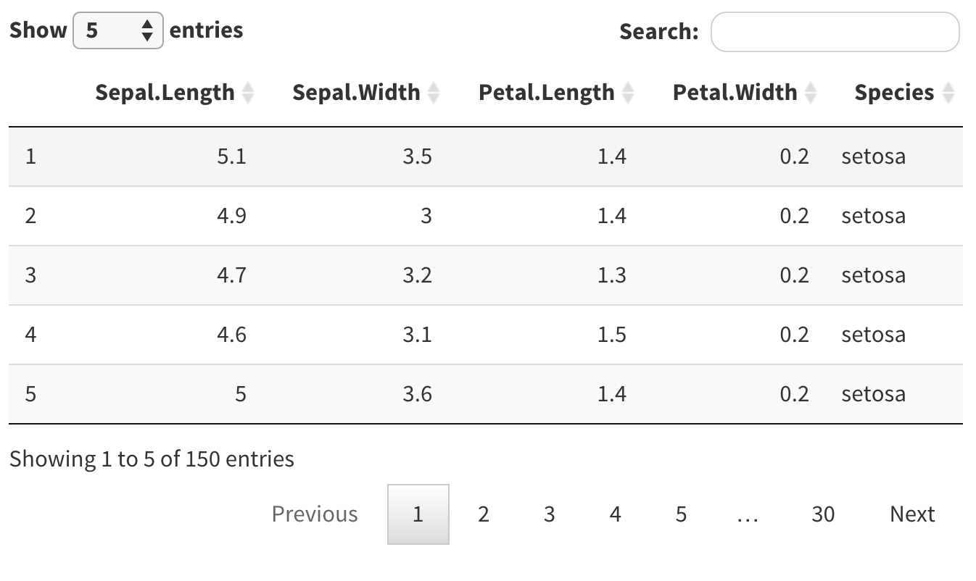
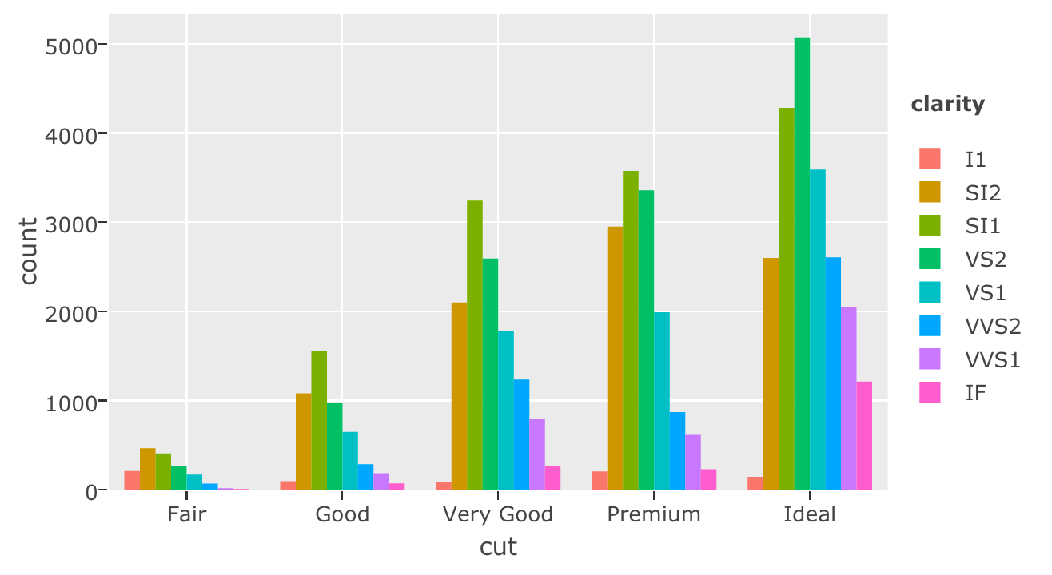






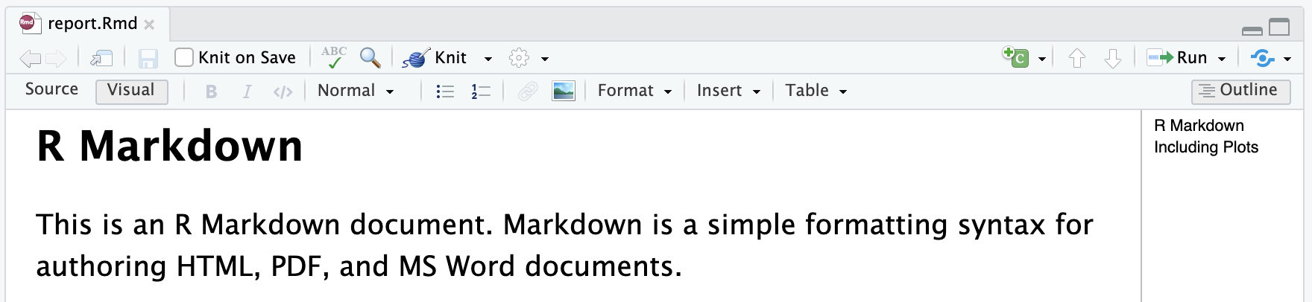

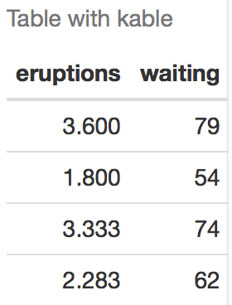

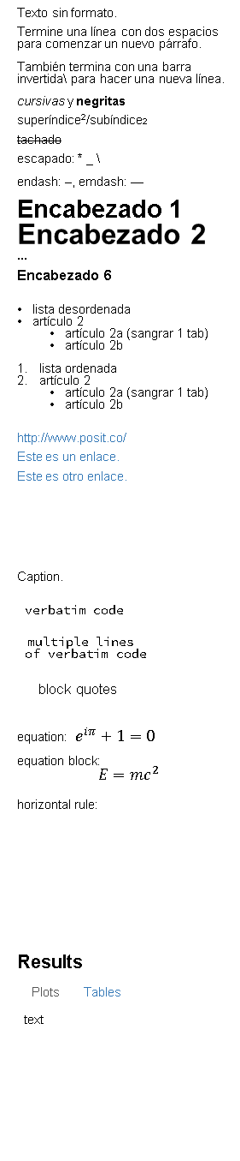
rmarkdown : : GUÍA RÁPIDA
EDITOR DE CÓDIGO FUENTE
SALIDA RENDERIZADA
ruta de acceso del archivo al documento de salida
¿Qué es rmarkdown?
1. Nuevo archivo
5. Guardar y renderizar
6. Compartir
Escribe con
Markdown
Archivos .Rmd · Desarrolle su código e ideas en paralelo en un solo documento. Ejecute código como fragmentos individuales o como un documento completo.
Documentos Dinámicos · Entreteje gráficos, tablas y resultados con texto narrativo. Renderiza en una variedad de formatos como HTML, PDF, MS Word o MS Powerpoint.
Investigación Reproducible · Cargue, vincule o adjunte su informe para compartirlo. Cualquiera puede leer o ejecutar su código para reproducir su trabajo.
buscar en el documento
Publicar en
rpubs.com, shinyapps.io, Posit Connect
Establecer la ubicación de la vista previa
Insertar fragmento de código
Ir al fragmento de código
La sintaxis de la izquierda se representa como la salida de la derecha.
Rmd
Mostrar esquema
Texto sin formato.
Termine una línea con dos espacios para comenzar un nuevo párrafo.
También termina con una barra invertida\ para hacer una nueva línea.
*cursivas* y **negritas**
superíndice^2^/subíndice~2~
~~tachado~~
escapado: \* \_ \\
endash: --, emdash: ---
# Encabezado 1
## Encabezado 2
...
###### Encabezado 6
- lista desordenada - artículo 2 - artículo 2a (sangrar 1 tab) - artículo 2b
1. lista ordenada 2. artículo 2 - artículo 2a (sangrar 1 tab) - artículo 2b
<enlace URL>
[Este es un enlace.](enlace URL)
[Este es otro enlace][id].
At the end of the document: [id]: link url
![Caption](image.png) or ![Caption][id2]
At the end of the document: [id2]: image.png
`verbatim code`
``` multiple lines of verbatim code ```
> block quotes
equation: $e^{i \pi} + 1 = 0$
equation block: $$E = mc^{2}$$
horizontal rule: ---
| Right | Left | Default | Center |
|-------:|:------|-----------|:---------:| | 12 | 12 | 12 | 12 | | 123 | 123 | 123 | 123 | | 1 | 1 | 1 | 1 |
HTML Tabsets ## Results {.tabset} ### Plots text ### Tables more text
Texto sin formato.
Termine una línea con dos espacios para comenzar un nuevo párrafo.
También termina con una barra invertida\ para hacer una nueva línea.
cursivas y negritas
superíndice²/subíndice2
tachado
escapado: * _ \
endash: –, emdash: —
Encabezado 1
Encabezado 2
...
Encabezado 6
lista desordenada
artículo 2
artículo 2a (sangrar 1 tab)
artículo 2b
lista ordenada
artículo 2
artículo 2a (sangrar 1 tab)
artículo 2b
http://www.posit.co/
Este es un enlace.
Este es otro enlace.
Caption.
verbatim code
multiple lines of verbatim code
block quotes
equation: $e^{iπ}+1=0$
equation block:
$$E=mc^{2}$$
horizontal rule:
Results
Plots Tables
text
4. Establecer formato(s) y opciones de salida
Ejecutar fragmentos de código
Volver a cargar el documento
3. Escribe texto
Ejecute todos los fragmentos anteriores
Modificar las opciones de fragmento
Ejecutar fragmento actual
Flujo de trabajo
1
2. Código de insertado
Abra un nuevo archivo .Rmd en el IDE de RStudio yendo a File > New File > R Markdown.
Incrustar código en fragmentos. Ejecute código por línea, por fragmento o todo a la vez.
Escribe texto y añade tablas, figuras, imágenes y citas. Formatee con la sintaxis de Markdown o el editor visual de Markdown de RStudio.
Establezca los formatos y las opciones de salida en el encabezado YAML. Personaliza temas o añade parámetros para ejecutar o añade interactividad con Shiny.
Guarde y procese todo el documento. Teje periódicamente para obtener una vista previa de tu trabajo mientras escribes.
¡Comparte tu trabajo!
2
3
4
EDITOR VISUAL
Agregar/editar atributos
Insertar citas
Cree citas a partir de un archivo de bibliografía, una biblioteca de Zotero o referencias DOI.
CONSTRUYE TU BIBLIOGRAFÍA
Agregue bibliografías BibTeX o CSL al encabezado YAML. --- title: "My Document" bibliography: references.bib link-citations: TRUE ---
Si Zotero se instala localmente, su biblioteca principal estará disponible automáticamente.
Agregue citas por DOI buscando "from DOI" en el cuadro de diálogo Insertar cita.
INSERTAR CITAS
Para acceder al cuadro de diálogo Insertar citas en el Editor visual, haga clic en el símbolo @ de la barra de herramientas o haga clic en Insert > Citation.
Agregar citas con sintaxis de markdown escribiendo [@cite] o @cite.
5
Opciones de estilo
Insertar citas
6
Incrustar código con knitr
FRAGMENTOS DE CÓDIGO
OPCIÓN | PREDETERMINADO | EFECTOS
echo | TRUE | mostrar código en el documento de salida
error | FALSE | TRUE (mostrar mensajes de error en el documento) FALSE (detener renderizado si se produce error)
eval | TRUE | ejecutar código en fragmento
include | TRUE | include chunk en doc después de ejecutar
message | TRUE | mostrar mensajes de código en el documento
warning | TRUE | mostrar advertencias de código en el documento
results | "markup" | "asis" (resultados de la transferencia) "hide" (no mostrar resultados) "hold" (coloca los resultados debajo del código)
fig.align | "default" | "left", "right", o "center"
fig.alt | NULL | texto alternativo para una figura
fig.cap | NULL | leyenda de la figura como una cadena de texto
fig.path | "figure/" | prefijo para generar rutas de archivo de figura
fig.width & fig.height | 7 | dimensiones de la gráfica en pulgadas
out.width |  | Reescala el ancho de salida, p. ej. "75%", "300px"
collapse | FALSE | Contraer todas las fuentes y salidas en un solo bloque
comment | "##" | prefijo para cada línea de resultados
child | NULL | archivo(s) para tejer y luego incluir
purl | TRUE | incluir o excluir un fragmento de código al extraer código fuente con knitr::purl()
Para ver más opciones y valores predeterminados, ejecute str(knitr::opts_chunk$get())
Rodea los fragmentos de código con '''{r} y ''' o usa el botón Insertar fragmento de código . Agregue una etiqueta de fragmento y/o opciones de fragmento dentro de las llaves después de r.
```{r chunk-label, include=FALSE}
summary(mtcars) ```
ESTABLECER OPCIONES GLOBALES
Right | Left | Default | Center
12 | 12 | 12 | 12
123 | 123 | 123 | 123
1 | 1 | 1 | 1
Establezca las opciones para todo el documento en el primer fragmento.
```{r include=FALSE} knitr::opts_chunk$set(message = FALSE) ```
Insertar tablas
Genere marcos de datos como tablas
usando kable(data, caption).
```{r} data <- faithful[1:4, ] knitr::kable(data,
caption = "Table with kable") ```
Otros paquetes de tablas incluyen flextable, gt y kableExtra.
CÓDIGO EN LÍNEA
Inserte 'r <code>' en las secciones de texto. El código se evalúa en la representación y los resultados aparecen como texto.
"Built with `r getRversion()`" --> "Built with 4.1.0"
CC BY SA Posit Software, PBC • info@posit.co • posit.co • Aprenda más en rmarkdown.rstudio.com • Guía rápida en HTML en pos.it/cheatsheets • rmarkdown 2.27 • Actualizado: 2024-05

Slide 2


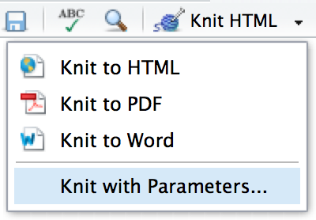
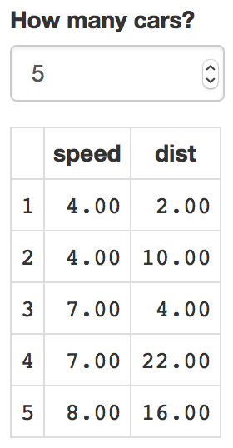
Establecer formatos de salida y sus opciones en YAML
MS Word
Renderizar
HTML
MS PPT
PDF
Use el encabezado YAML del documento para establecer un formato de salida y personalizarlo con opciones de salida.
OPCIONES IMPORTANTES | DESCRIPCIÓN
anchor_sections | Mostrar anclajes de sección al pasar el ratón por encima (TRUE o FALSE) | X
citation_package | El paquete LaTeX para procesar citas ("default", "natbib", "biblatex") |  | X
code_download | Ofrezca a los lectores la opción de descargar el archivo código fuente de Rmd (TRUE o FALSE) | X
code_folding | Permitir que los lectores alternen la visualización del código R ("none", "hide", o "show") | X
css | Archivo CSS o SCSS que se utilizará para aplicar estilo al documento (e.j. "style.css") | X
dev | Dispositivo gráfico que se utilizará para la salida de figuras (p. ej. "png", "pdf") | X | X
df_print | Método para imprimir marcos de datos ("default", "kable", "tibble", "paged") | X | X | X | X
fig_caption | ¿Deben las figuras representarse con leyendas? (TRUE o FALSE) | X | X | X | X
highlight | Resaltado de sintaxis("tango", "pygments", "kate", "zenburn", "textmate") | X | X | X
includes | Archivo de contenido para colocar en el documento ("in_header", "before_body", "after_body") | X | X
keep_md | Guarde el archivo .md de Markdown generado al tejer (TRUE o FALSE) | X | X | X | X
keep_tex | Conserva el archivo TEX intermedio utilizado para convertir a PDF (TRUE o FALSE) |  | X
latex_engine | Motor LaTeX para producir salida PDF ("pdflatex", "xelatex", o "lualatex") |  | X
reference_docx/_doc | docx/pptx que contiene los estilos que se van a copiar en la salida (p. ej. "file.docx", "file.pptx") |  |  | X | X
theme | Opciones de tema (consulte Bootswatch y Temas personalizados a continuación) | X
toc | Agregar una tabla de contenido al principio del documento(TRUE o FALSE) | X | X | X | X
toc_depth | El nivel más bajo de encabezados para agregar a la tabla de contenido (por ejemplo, 2, 3) | X | X | X | X
toc_float | Hacer flotar la tabla de contenido a la izquierda del contenido del documento principal(TRUE o FALSE) | X
Use ?<output format> para ver todas las opciones de un formato, p. ej. ?html_document
Al renderizar un documento,
rmarkdown:
Ejecuta el código e incrusta
los resultados y el texto en un archivo .md con
knitr.
2. Converts the .md file into the output format with
Pandoc.
--- title: "My Document" author: "Author Name" output: html_document: toc: TRUE ---
Formato de sangría 2 caracteres, opciones de sangría 4 caracteres
FORMATO DE SALIDA | CREA
html_document | .html
pdf_document* | .pdf
word_document | Microsoft Word (.docx)
powerpoint_presentation | Microsoft Powerpoint (.pptx)
odt_document | OpenDocument Text
rtf_document | Rich Text Format
md_document | Markdown
github_document | Markdown para Github
ioslides_presentation | ioslides HTML slides
slidy_presentation | Slidy HTML slides
beamer_presentation* | Beamer slides
* Requires LaTeX, use tinytex::install_tinytex()
Also see flexdashboard, bookdown, distill, y blogdown.
knitr
pandoc
.Rmd
.md
HTML
PDF
DOC
Guarda, y, a continuación, Knit para obtener una vista previa de la salida del documento. El documento HTML/PDF/MS Word/etc. resultante se creará y guardará en el mismo directorio que el archivo . Archivo Rmd.
Use rmarkdown::render() para renderizar/tejer en la consola de R. Vea ?render para conocer las opciones disponibles.
Compartir
Publicar en Posit Connect para compartir documentos de
R Markdown de forma segura,
programar actualizaciones
automáticas e interactuar con parámetros en tiempo real. posit.co/products/enterprise/connect.
Más opciones de encabezado
PARÁMETROS
TEMAS DE BOOTSWATCH
ESTILO CON CSS Y SCSS
INTERACTIVIDAD
Parametrice sus documentos para reutilizarlos con nuevas entradas (p. ej., datos, valores, etc.).
Personalice los documentos HTML con temas de Bootswatch del paquete bslib utilizando la opción de salida del tema. Utilice bslib::bootswatch_themes() para listar los temas disponibles.
Agregue CSS y SCSS a su documento agregando una ruta a un archivo con la opción css en el encabezado YAML.
Convierta su informe en un documento Shiny interactivo en 4 pasos:
Añade runtime: shiny al encabezado YAML.
Llame a las funciones de entrada Shiny para incrustar objetos de entrada.
Llame a las funciones de renderizado Shiny para incrustar la salida reactiva.
Renderice con rmarkdown::run() o de click en Run Document en RStudio IDE.
Agregue parámetros en el encabezado como subvalores de parámetros.
Llamada parámetros en el código params$<name>.
Establezca los parámetros con Knit with Parameters o el argumento params de render().
---
params:
state: "hawaii"
---
--- title: "My Document" author: "Author Name" output: html_document: css: "style.css" ---
```{r}
data <- df[, params$state]
summary(data) ```
--- title: "Document Title" author: "Author Name" output: html_document: theme: bootswatch: solar ---
Aplique el estilo CSS escribiendo etiquetas HTML directamente o:
Utilice markdown para aplicar atributos de estilo en línea. Intervalo entre corchetes A [green]{.my-color} word. Div ::: {.my-color} All of these words are green. :::
Utiliza el editor visual. Vete a Format > Div/Span y agregue estilo CSS directamente con Editar atributos.
---
output: html_document
runtime: shiny
---
```{r, echo = FALSE}
numericInput("n",
"How many cars?", 5)
renderTable({
head(cars, input$n)
})
```
TEMAS PERSONALIZADOS
A green word.
All of these words are green.
PLANTILLAS REUTILIZABLES
Personalice elementos HTML individuales utilizando variables bslib. Utilice ?bs_theme para ver más variables.
Cree un nuevo paquete con un directorio inst/rmarkdown/templates.
Agregue una carpeta que contenga template.yaml (abajo) y esqueleto. Rmd (contenido de la plantilla). --- name: "My Template" ---
Instale el paquete para acceder a la plantilla yendo a File > New R Markdown > From Template.
--- output: html_document: theme: bg: "#121212" fg: "#E4E4E4"
base_font: google: "Prompt" ---
Consulte también Prerenderizado variocolor para obtener un mejor rendimiento. rmarkdown.rstudio.com/authoring_shiny_prerendered.
Inserte una aplicación completa en su documento con shiny::shinyAppDir(). Más en bookdown.org/yihui/rmarkdown/shiny-embedded.html.
.my-css-tag
...
Más sobre bslib en pkgs.rstudio.com/bslib/.
Este es un div con algo de texto.
CC BY SA Posit Software, PBC • info@posit.co • posit.co • Aprenda más en rmarkdown.rstudio.com • Guía rápida en HTML en pos.it/cheatsheets • rmarkdown 2.27 • Actualizado: 2024-05

